Slide 1

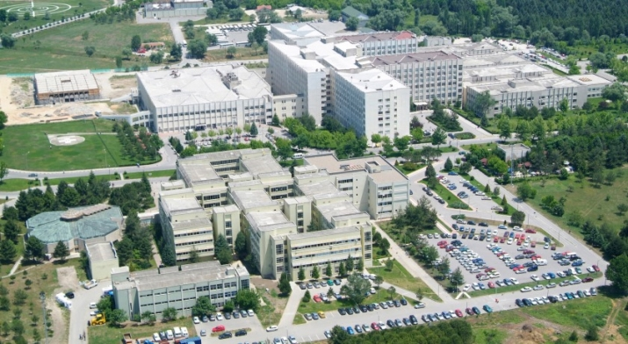

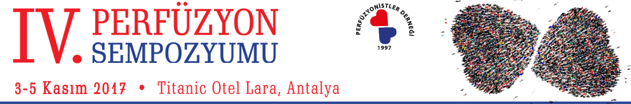
Venö-venöz ECMO ( VV-ECMO) Uygulamaları
Dr. Volkan YAZICIOĞLU

Slide 2

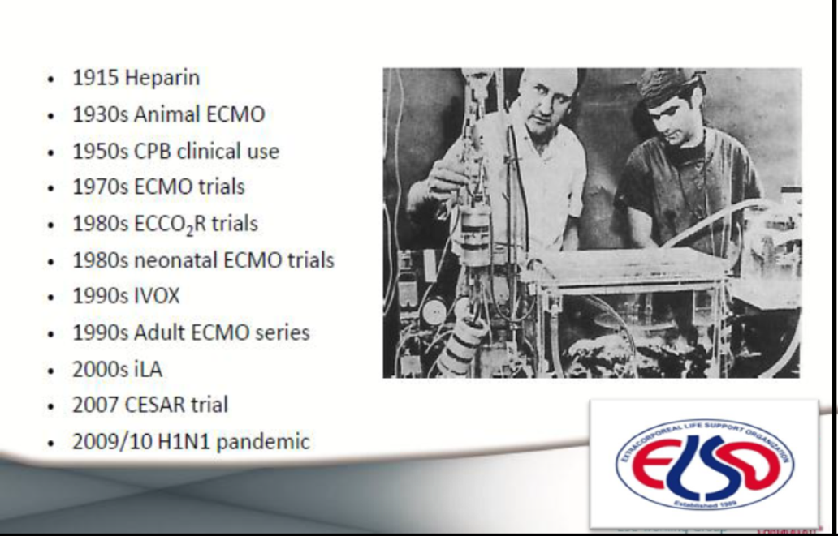

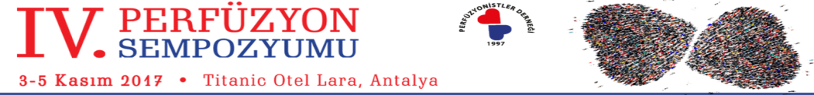
jjj
Kolobow 1967-69
yıllarında koyunlarda
uzun dönem
ektrakoroporal
membran oksijenatörün
fizibilite çalışmalarını
yaptı .

Slide 3
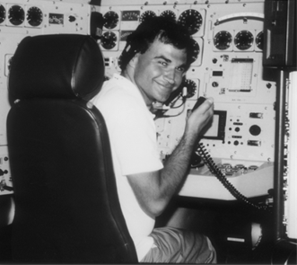
jjj
Warren Zapol, respiratuar ECMO’nun babası 1972’de The New England Journal of Medicine adlı dergide ECLS’nin amacının yeterli doku perfüzyonun sağlanması için zaman kazanmak olduğunu belirtmiştir.

Slide 4
jjj
İlk başarılı kalp-akciğer makinesi ile uzamış yaşam desteği 1971 yılında J. Donald Hill tarafından uygulandı . Travma sonrası ARDS gelişen 24 yaşındaki hasta 3 gün boyunca VA-ECMO desteği ile hayatta kalabilmiştir.

Slide 5
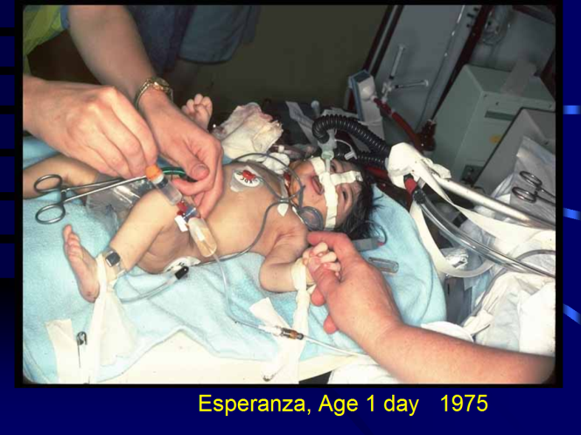
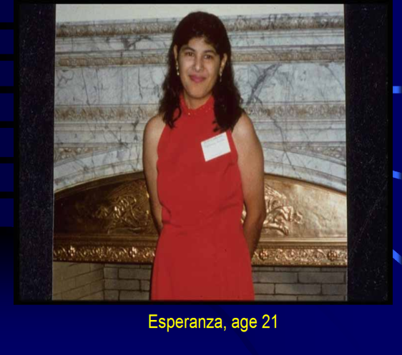
jjj
Bartlett ilk defa Esperanza adındaki yenidoğanı ECMO ile başarılı bir şekilde tedavi etmiştir. Bu başarı ilerleyen yıllarda çocuk ve yetişkin hastalarda başarılı bir şekilde ECMO ile tedavi için cesaretlendirici olmuştur.

Slide 6
jjj

Slide 7
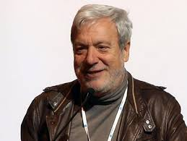
jjj
Gattinoni 43 hastanın olduğu ARDS serisinde
%49 survi ile ECCO2R uygulaması
yapmıştır.
1987’de ilk defa heparin kaplı ektrakorporal devreler kullanılmaya başlandı .

Slide 8
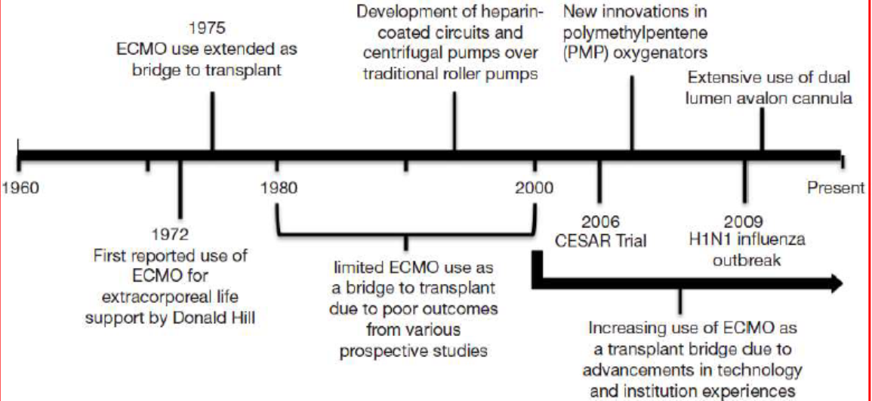
jjj

Slide 9
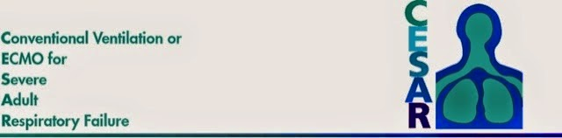
jjj
İngilterede 180 hasta
üzerinde yapıldı .
Gerçek anlamda
randomizasyon yapılmamış
olması önemli kısıtlılıklarından
ARDS’de konvansiyonel ventilasyon terapi ile ECMO destekli
tedavi karşılaştırılmıştır.

Slide 10
jjj

Slide 11
jjj

Slide 12
jjj

Slide 13
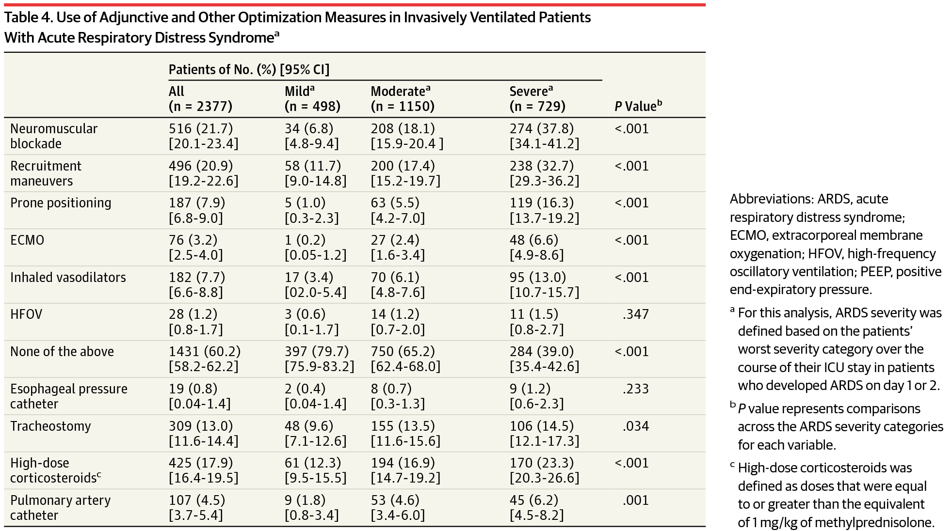
jjj

Slide 14
jjj
Kısaltma | Tanımlama | Detay
ECLS | Ekstrakorporyal yaşam desteği | Oksijenasyon , CO2 uzaklaştırma , hemodinamik destek , böbrek ve kc desteği eklenebilir
ECMO | Ekstrakorporyal membran oksijenasyonu | Hemodinamik destek , oksijenasyon ve CO2 uzaklaştırma için kullanılan geleneksel isimlendirme
VV ECLS | Venö-venöz ekstrakorporyal yaşam desteği | Deoksijene kan bir veya daha fazla majör venden direne edilir ve oksijene edildikten sonra sağ atriyuma verilir. Solunum desteği için doğal kalp fonksiyonları kullanılır.
VA ECLS | Veno-arteriyel ekstrakorporyal yaşam desteği | Deoksijene bir veya daha fazla majör venden direne edilir ve oksijene edildikten sonra majör bir arter yolu ile verilir. Yetersiz kalp fonksiyonunda kullanılır.
ECPR | Ekstrakorporyal kardiyopulmoner resüstasyon | Konvansiyonel kardiyopulmoner resüstasyon sırasında ekstrakorporyal yaşam desteği sunulur.
ECCO2R | Ekstrakorporyal membran karbondioksit uzaklaştırıcı | Selektif CO2 uzaklaştırıcı
ECLA | Ekstrakorporyal akciğer asist
pALP | Pompa yardımlı akciğer perfüzyon
pECLA | Pompasız ekstrakorporyal akciğer asist

Slide 15
jjj

Slide 16
jjj

Slide 17
jjj

Slide 18
jjj

Slide 19
jjj

Slide 20
jjj

Slide 21
jjj

Slide 22
jjj
ECMO Prensibi :
Desatüre kan venöz kanül ile direne edilir.
CO2’in uzaklaştırılması ve O2 eklenmesi ektrakorporal cihaz ile yapılır.
Kan sistemik dolaşıma bir başka ven (VV ECMO) veya arter (VA ECMO) ile kazandırılır.

Slide 23
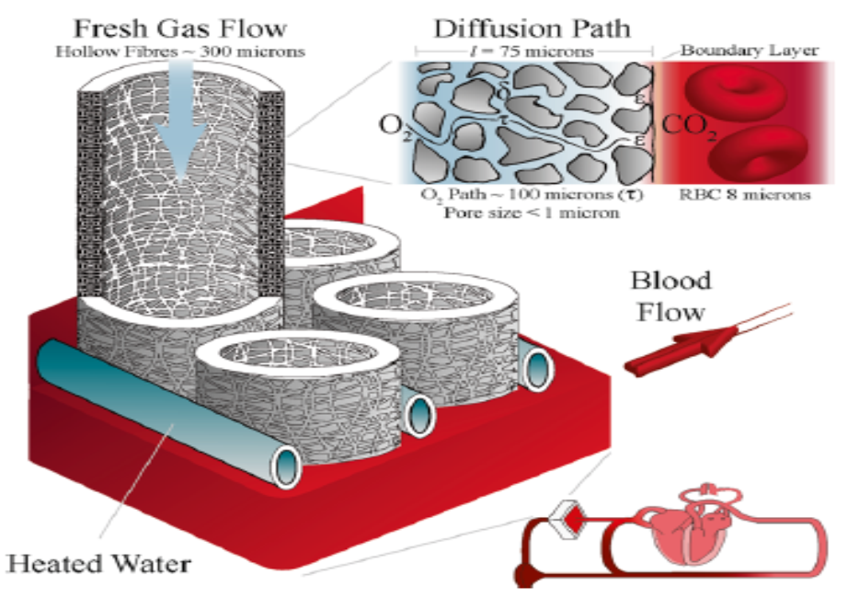
jjj
Doğal akciğerlerimizde gaz 150 m2’lik bir alveoler kapiller
membranda olmakta iken membran akciğerinde ise yüzey 4m2’den azdır .
Doğal akciğerimizde membran
kalınlığı 1-3 micrometre iken membran
akciğerinde 10-30 micrometredir.
Yüzey/kan hacim oranı 300xcm1
iken membran akciğerinde 30xcm1’dir.
Kan akımı ve sweep gas akımı
modifiye edilerek VO2ML ve VCO2ML’ye müdahale edilebilir.

Slide 24
jjj
Flow , kanülün yarı çapının 4 kez
çarpımı ile doğru orantılı
İnflow kanül çapının büyük
olmasına çalışılmalı
Pompa hızını düşürebilmek
ve kan travmasını azaltmak
İçin !!

Slide 25
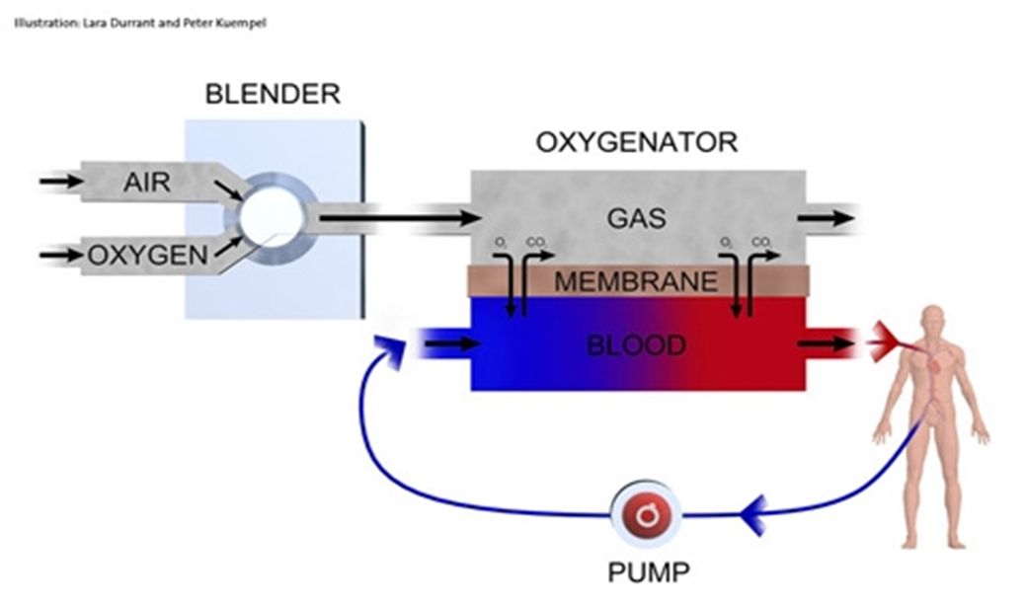
jjj

Slide 26
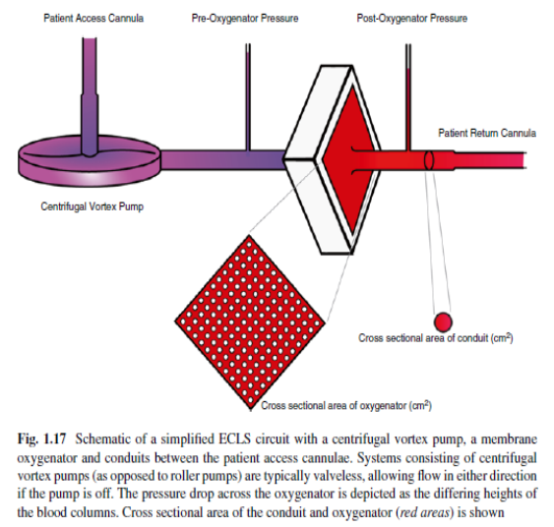
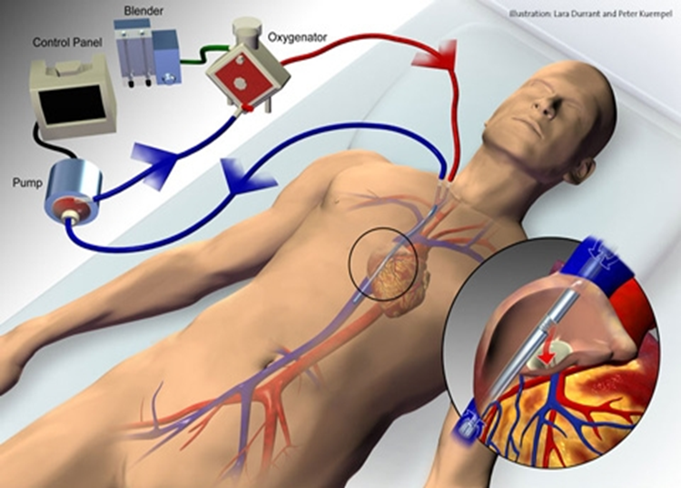
jjj

Slide 27
jjj
ECMO Süresince Şant
Akut dönemde , kan sadece ECMO ile oksijenlenmektedir. ( akciğerler ile değil !!)
SaO2’yi arttırmanın tek yolu ECMO flow’unu ve devre FiO2’sini arttırmak !!

Slide 28
jjj
Oksijen Sunumu ( DO2 )

Slide 29
jjj
Oksijen Sunumu ( DO2 )
Doğal Akciğere bağlı faktörler :
Kardiyak output
Alveoler iyileşme ve akciğer kompliyansı
Mekanik ventilasyonun FiO2’si
Ortalama Hava Yolu basıncı , PEEP
Membran oksijenatöre bağlı faktörler :
Sweep flow
Sweep FiO2
Oksijenatörün etkinliği

Slide 30
jjj
Gaz Değişimi
O2 değişimi
Membran ve difüzyonun tipine
Kanın izlediği yolun kalınlığına
Membran yüzey alanına
Gaz fazındaki FiO2’ye
Kan flow oranına
bağlıdır.
CO2 uzaklaştırılması
Kan ve gazdaki CO2 konsantrasyon farkına
Kanın izlediği yolun kalınlığına
Membran yüzey alanına
Gaz flow’una
Kan flow oranına
bağlıdır.

Slide 31
jjj
Svmixo2 :

Slide 32
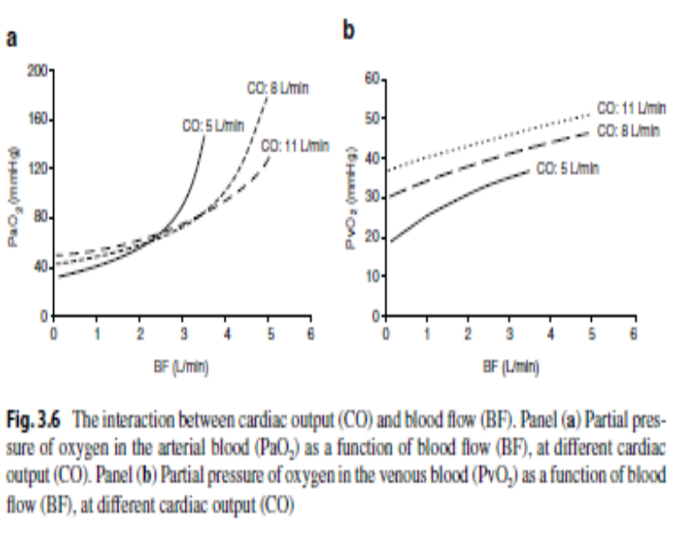
jjj
CO ; BF
PaO2 ; PvO2

Slide 33
jjj
VV-ECMO için 4 faklı konfigürasyon
a) Femoro-femoral
b) high flow
c) femoro-juguler
d) double lümen tek kanül

Slide 34
jjj

Slide 35
jjj

Slide 36
jjj
Femo-Femoral :
Akses ( giriş ) kanülü femoral venden ucu
IVC içinde olucak şekilde yerleştirilmeli.
Dönüş ( return ) kanülü kontralateral
femoral venden ucu sağ atriyum ucunda
olucak şekilde yerleştirilir.
Kan resirkülasyon riski yüksek bu yüzden
akses kanül ucunun L1-L2 seviyesinde olması ve
dönüş kanülünün ucunu sağ atriyum ile
inferior vena kava bileşkesine yakın konulması
resirkülasyon riskini %10-15 arasına indirmektedir.

Slide 37
jjj

Slide 38
jjj
Femoro-Juguler :
Akses ( giriş ) kanülü femoral ven aracılığı
ile ucu inferior vena kava-sağ atriyum bileşkesinin
altında olucak şekilde yerleştirilir.
Dönüş (return) kanülü sağ internal juguler venden
ucu superior vena kavanın aşağısında sağ atriyuma
doğru yerleştirilir.
Juguler ven kanülasyonu sırasında Ptx ve hava
embolisi olabilmekte.

Slide 39
jjj
High Flow :
Bi-femoral kanülasyon kullanılır
Ek olarak kısa akses kanülü sağ internal juguler
venden ucu superior vena kava içinde olucak
şekilde yerleştirilir.
Tek akses kanülün gaz değişimi için yeterli flow
oluşturamadığı durumlarda kullanılır.

Slide 40
jjj
Double-lumen/Two stage
Tek kanül :
İki lümenli tek bir kanül
sağ internal juguler ven
aracılığı ile yerleştirilir.
EKO : sağ ventriküle giriş yada
rüptür açısından dikkat edilmeli!!
Dönüş portunun trikuspit kapağa
doğru yönelmiş olması gerekmekte.

Slide 41
jjj
TEE mutlaka gerekli . Pozisyonu doğrulama yeterli ECMO flow’unun sağlandığının gösterilmesi ve hipoksiye yol açan resirkülasyonun gösterilmesi açısından çok hayatidir.
TEE esnasında midözefageal sağ ventriküler inflow/outflow, midözefageal modifiye bikaval ve transgastrik sağ ventriküler inflow’una bakılmalı .

Slide 42
jjj

Slide 43
jjj

Slide 44
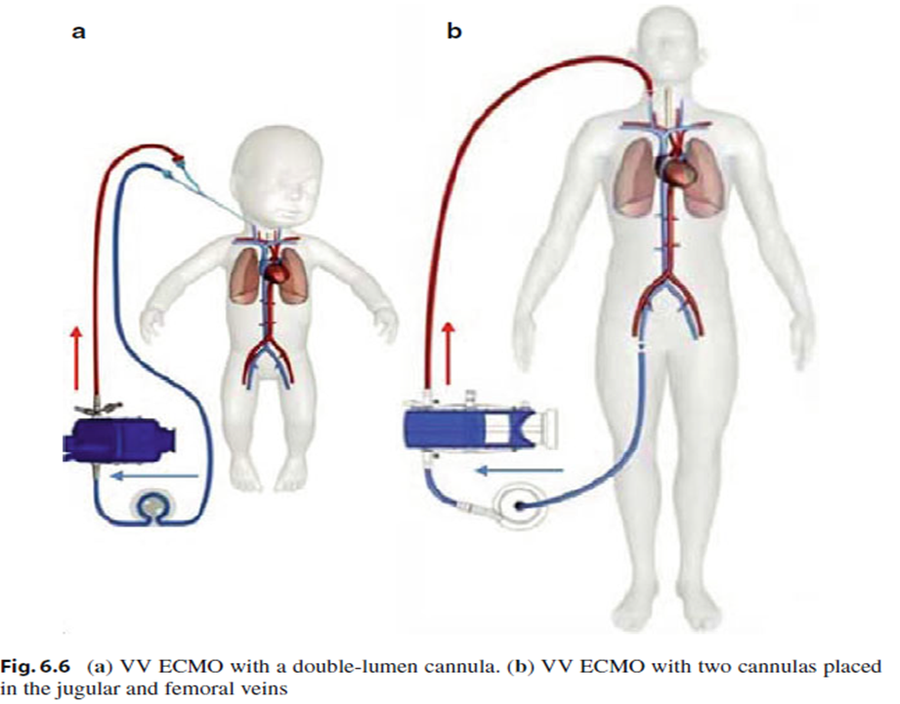
jjj
VV-Ecmo’da cerrahi kanülasyon nadirdir.
Servikal damarların yetişkinlerde
cerrahi olarak kanülasyon için kullanımı
çok nadirdir. Yenidoğan ve infantlarda daha
çok kullanılmaktadır. Juguler ven ve karotis
arter sıklıkla dekanülasyondan sonra
bağlanır.

Slide 45
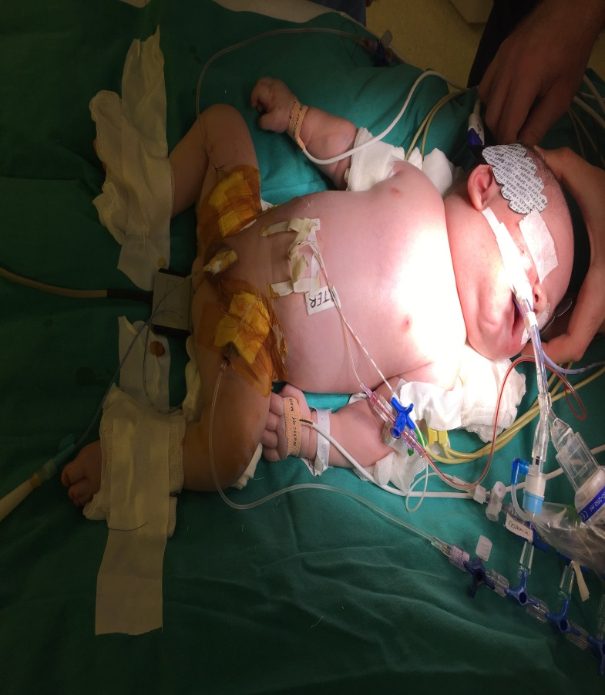
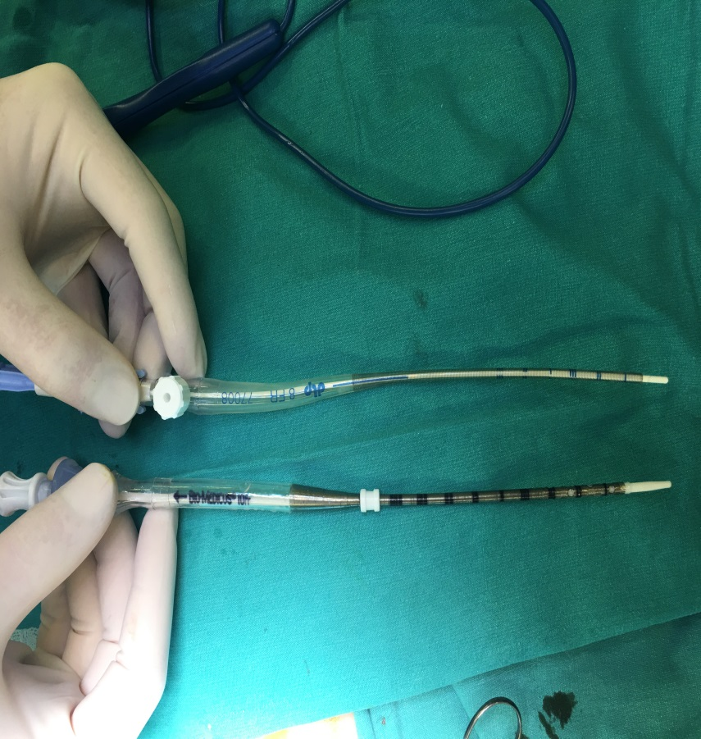
jjj

Slide 46
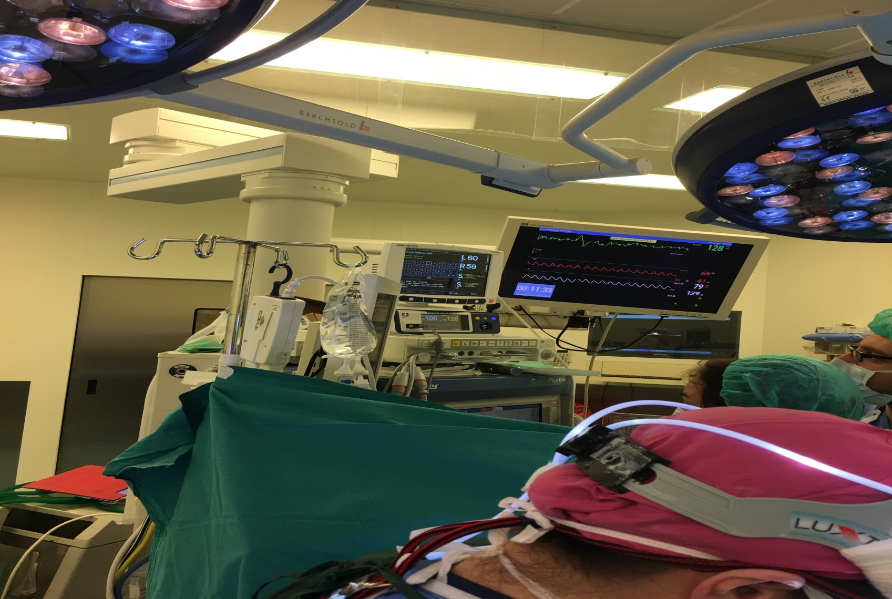
jjj

Slide 47
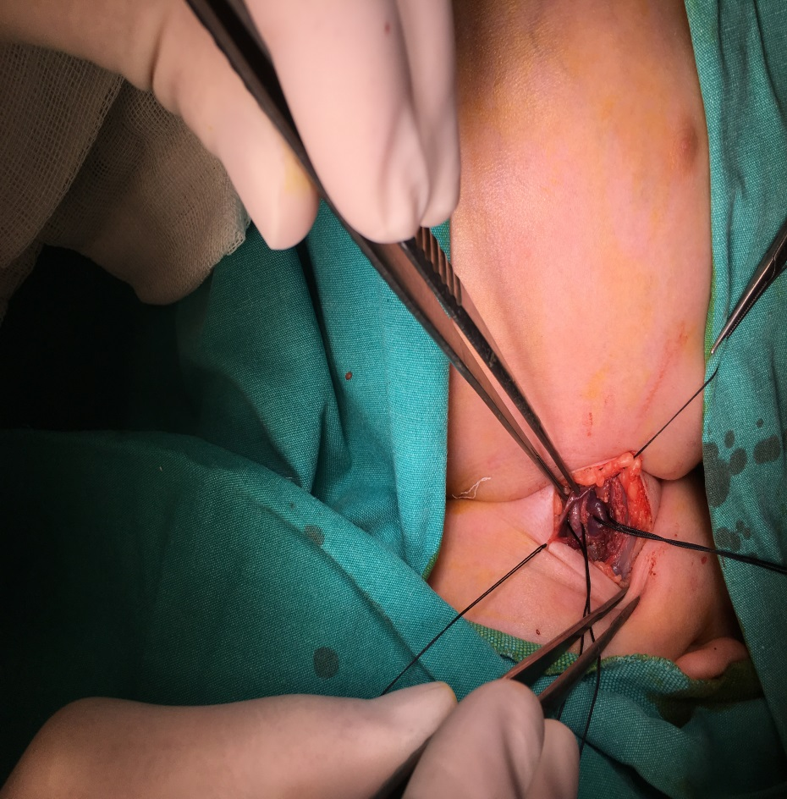
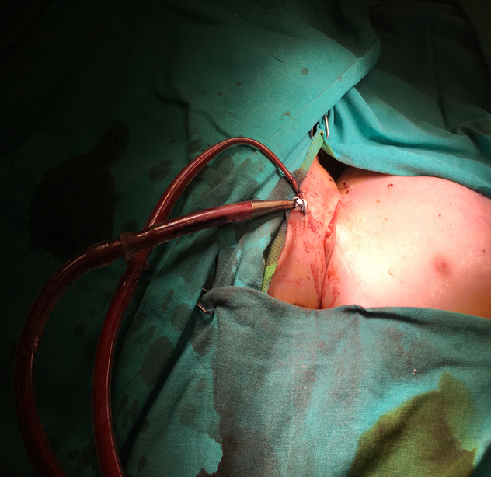
jjj

Slide 48
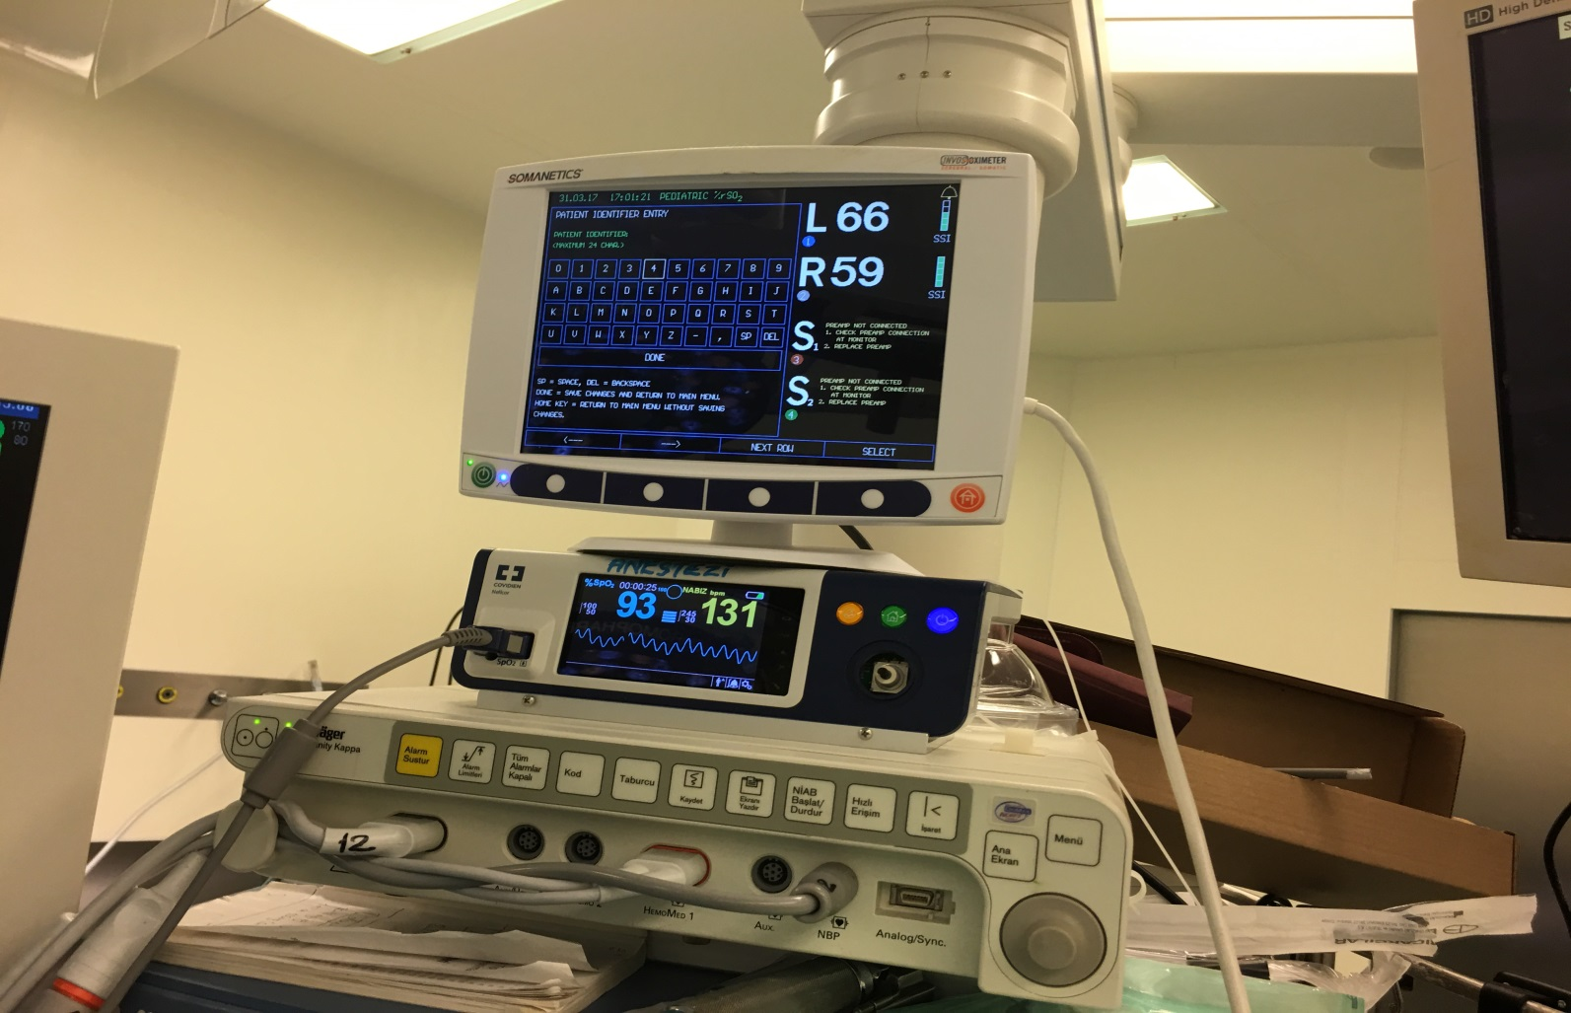
jjj

Slide 49
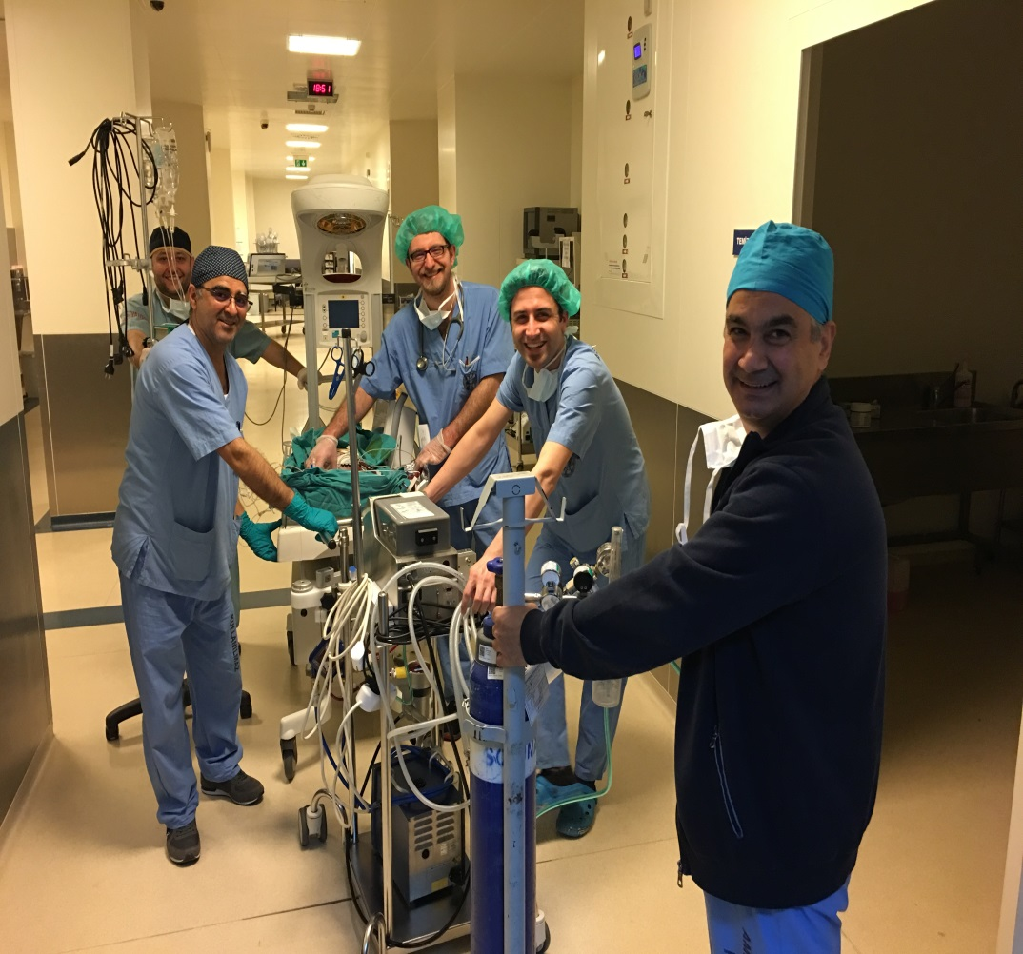
jjj

Slide 50
jjj

Slide 51
jjj
ECMO Endikasyonları :
ELSO guideline :
- Akut ciddi kalp yetmezliğinde veya solunumsal yetmezlikte yüksek mortalite riski varlığında , geri dönüşümlü ve optimal konvansiyonel terapiye cevapsızlık durumunda.
-ECLS %50 mortalite riskinde dikkate alınmalı , %80 riskte endikedir.

Slide 52
jjj
Murray Skoru :

Slide 53
jjj
ECMO Endikasyonları :
Dahil etme Kriterleri :
1) Hipoksik solunum yetmezliği ( primer veya sekonder )
a) 50% mortalite riski ; PaO2/FiO2 < 150 ile FiO2 >90% ve Murray
skoru : 2-3
b) 80% mortalite riski ; PaO2/FiO2 <100 ile FiO2 >90% ve Murray
skoru 3-4 , 6 saat veya daha fazla optimal bakıma rağmen .
2) Mekanik ventilasyonda yüksek Pplat (>30cm H2O)’a rağmen CO2 retansiyonu
3) Akciğer nakli listesindeki hastada entübasyon gereksiniminde
4) Optimal bakıma yanıtsız acil kardiyak veya solunumsal kollaps (Pulmoner Emboli , havayolu bloku)

Slide 54
jjj
Endikasyonlar:
Geri-dönüşümlü Solunumsal Yetmezlik :
1)ARDS
2)Ciddi pnömoni
3)Ciddi akut astım
4)Kimyasal ve inhalasyon hipersensitivitesine bağlı Pnömonitis
5)Suda boğulma
6)Post travmatik Akciğer kontüzyonu
7)Bronşiolitis Obliterans
8)Otoimmün akciğer hastalığı, Vaskülit , Good Pasture Sendromu

Slide 55
jjj
Endikasyonlar:
Geri-dönüşümsüz veya Kronik solunumsal Yetmezlik :
Köprüleme amacı ile :
- Lung assist device uygulanacak ise ör. PAL (parakorporal yapay akciğer )
- Akciğer nakli için beklemekte ise .

Slide 56
jjj
Kontrendikasyonlar :
• Solunumsal yetmezlik için kesin kontrendikasyon bulunmamaktadır.
Göreceli kontrendikasyonlar düşük başarı şansı nedeni ile :
Mekanik ventilasyonda yüksek ayarlar ( FiO2 >90%, P-plat >30) 7 gün boyunca veya daha fazla
Majör farmakolojik immünsüpresyon ( kesin nötrofil sayısı < 400/mm3 )
Yeni veya geniş kraniyal kanama
Kraniyal kanama veya son dönem malinite gibi iyileşemiyecek komorbidite olması
Yaş kontrendikasyon oluşturmamakta ancak riski yükseltmekte.

Slide 57
jjj
Yenidoğan ve Pediatrik ECMO :
Oksijenasyon indeksi (OI) = (MAP x FiO2 x 100) / PaO2
OI ≥ 40 → 80% mortalite risk
OI = 25-40 → 50 % mortalite risk

Slide 58
jjj
Yenidoğan ECMO Endikasyonları :
1 ) Oksijenasyon indeksi > 40 ; >4 saat
2 ) Oksijenasyon indeksi > 20 ; >24 saat maksimum tedaviye rağmen gelişim olmaması .
3 ) Akut gelişen dekompanse ciddi hipoksik solunum yetmezliği (PaO2 <40)
4 ) İlerleyici solunum yetmezliği ve/veya pulmoner hipertansiyon ( sağ ventrikül disfonksiyonu veya devam eden yüksek doz inotrop ihtiyacı )

Slide 59
jjj
Yenidoğan ECMO Kontrendikasyonları :
1) Ölümcül kromozom bozuklukları ( Trizomi 13 , 18 ama 21 değil)
2) Geri-dönüşümsüz beyin hasarı
3) Kontrol edilemeyen kanama
4) Grade 3 veya daha fazla intraventriküler kanama ( beyin kanaması )

Slide 60
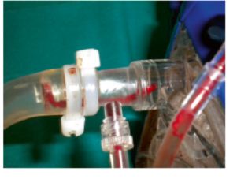
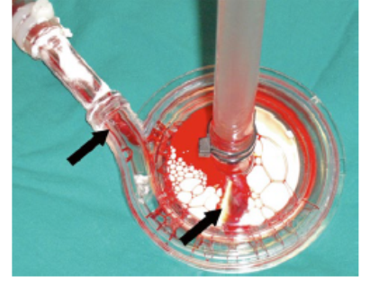
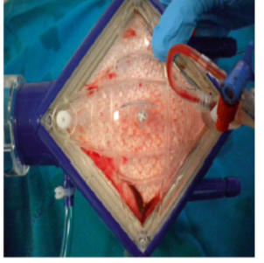
jjj
Majör
Komplikasyonlar :
Devrede tromboz ,
İntrakranial hemoraji ve
kanama

Slide 61
jjj
Dekanülasyondan sonra 85% hastada CaDVT görülmüş . Antikoagülasyon seviyesi ve zamanından bağımsız olarak . CaDVT görüldüğünde ivedilikle sistemik antikoagülasyon ile tedavi edilmeli . Yüksek CaDVT oranları nedeni ile rutin doppler yapılması VV ECMO’dan ayrılan bütün hastalar için rutin bir uygulama olmalı .

Slide 62
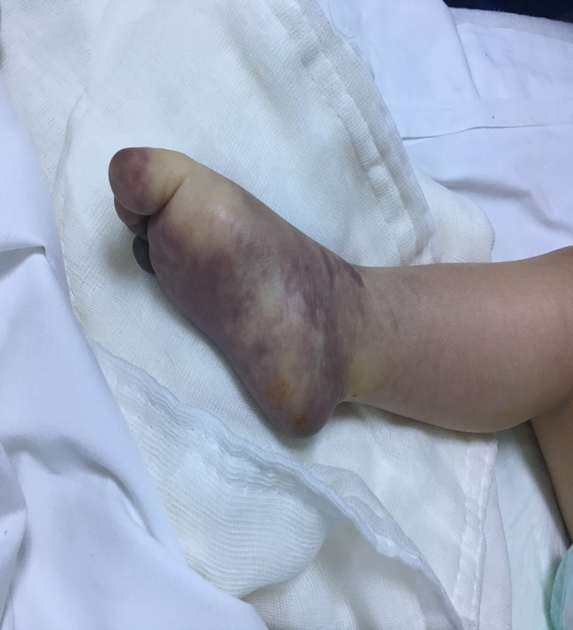
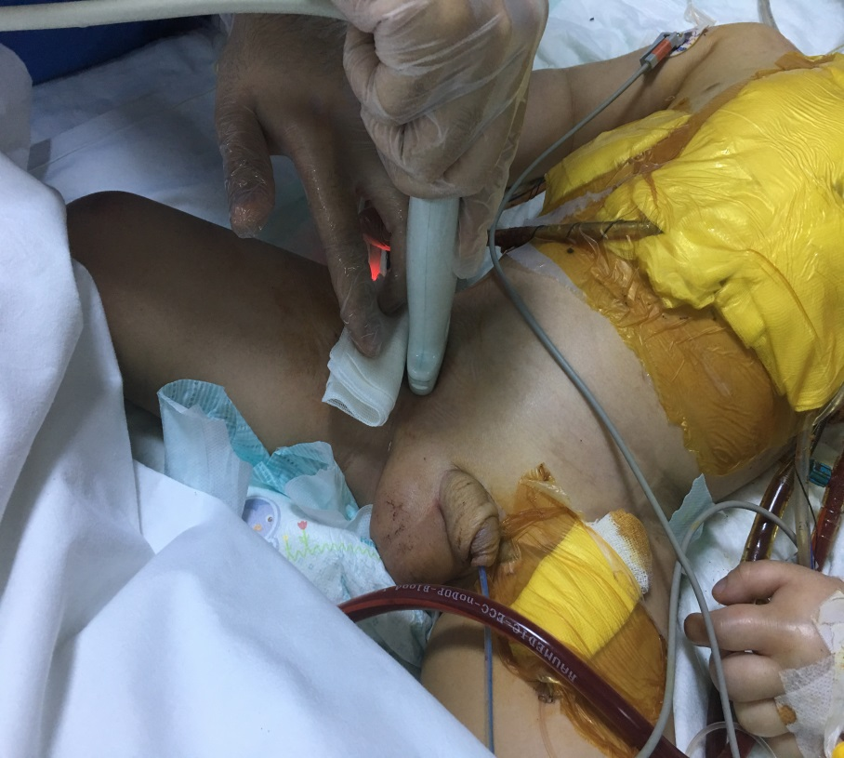
jjj
Distal iskemilerde periferik blok uygulamaları :

Slide 63
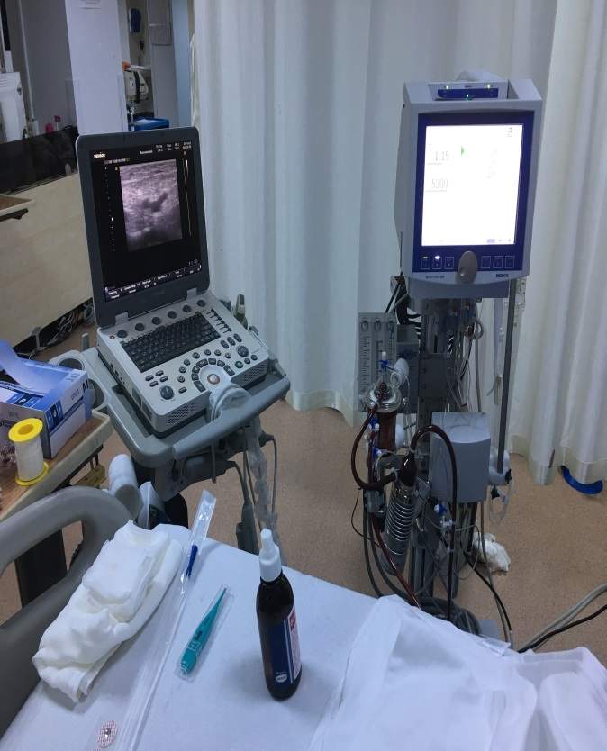
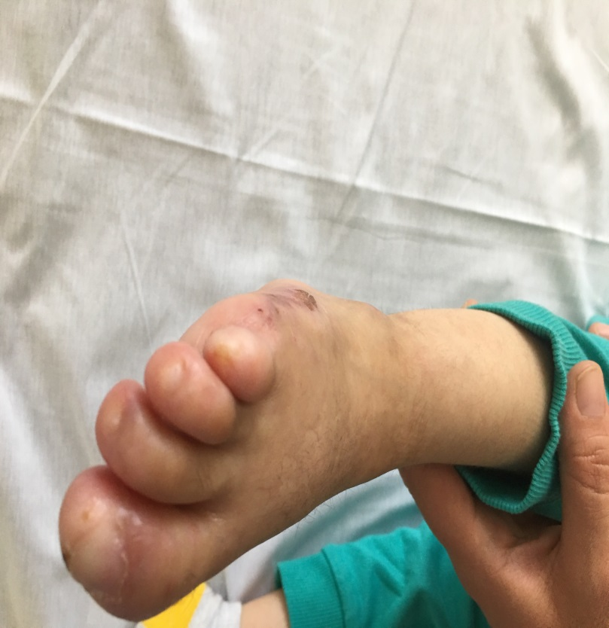
jjj

Slide 64
jjj
ECMO’da Hemorajik ve Trombotik | Komplikasyonlar
Pro-Hemorajik Faktörler | Pro-Trombotik Faktörler
Aşırı heparine bağlı antikoagülasyon | Yetersiz heparin antikoagülasyonu
Koagülasyon faktörlerinin tüketimi | Kazanılmış antitrombin eksikliği
Düşük fibrinojen seviyeleri | Protein C-S tüketimi
Trombositopeni | Doku faktörü inhibitör tüketimi
Trombosit disfonksiyonu | Endotelyal disfonksiyonu
Hiperfibrinolizis | Heparin induced trombositopeni
Kazanılşmış von Willebrand Hastalığı | Kardiyak çemberlerde kanın durgunluğu
Cerrahi alan kanaması | Endotoksinler

Slide 65
jjj

Slide 66
jjj

Slide 67
jjj

Slide 68
jjj

Slide 69
jjj

Slide 70
jjj
ARDS

Slide 71
jjj

Slide 72
jjj

Slide 73
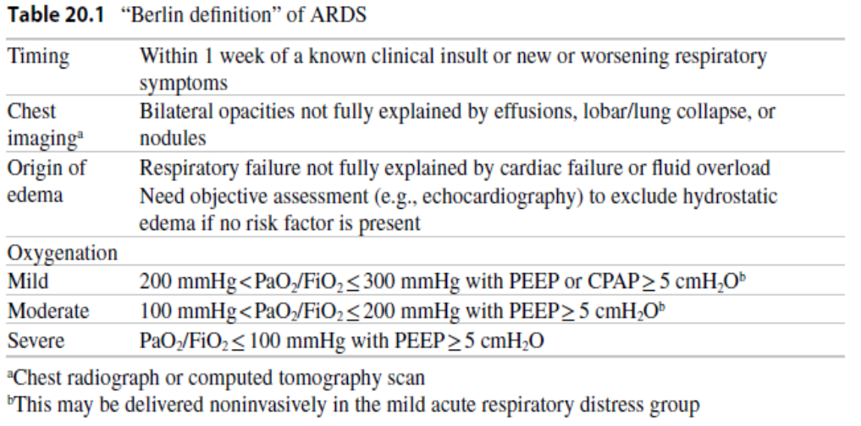
jjj

Slide 74
jjj
Konvansiyonel ECMO Konsepti
Fast entry criteria :
PEEP > 10 cm H2O
PaO2 < 50mmHg sol SaO2: < 85-90% at FIO2 1.0
2 saatten fazla terapiye rağmen
Slow entry criteria :
PEEP > 10 cm H2O
PaO2 < 100-150 mmHg at FIO2 1.0
120 saatten fazla maksimum tedaviye rağmen ilerleme kaydedilememesi

Slide 75
jjj
Konvansiyonel Konsept Modifiye edildi
Pumpless arterio-venous ECLA :
Avantajlar :
Yüksek CO2 eleminasyonu
Uzun dönem kullanım
Dezavantajlar :
Düşük O2 transferi
Bacak iskemisi
Periferik arter hastasında kontrendike !!
Sınırlı mobilizasyon
Maksimum flowrate sınırlı
Heparin kaplı yüzey
Priming volüm 240ml

Slide 76
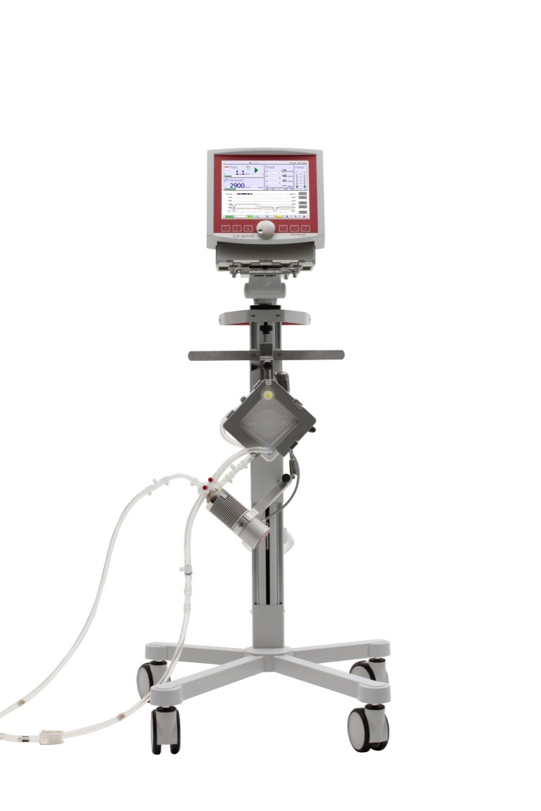
jjj
Konvansiyonel Konsept Modifiye edildi
Novalung ILAactive :
V-V ECMO
Juguler veya femoral double lümen
Oksijenatör 4,5 l/min flow
Isı değiştirici yok
Centrifugal pompa

Slide 77
jjj

Slide 78
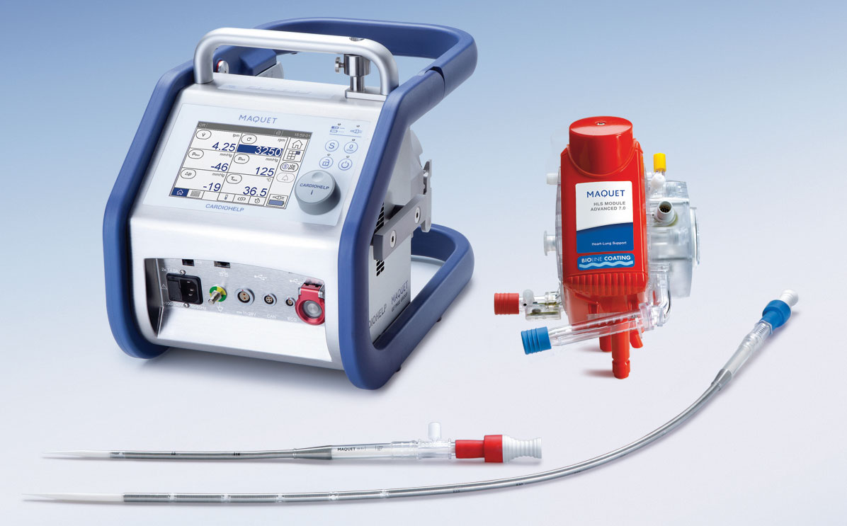
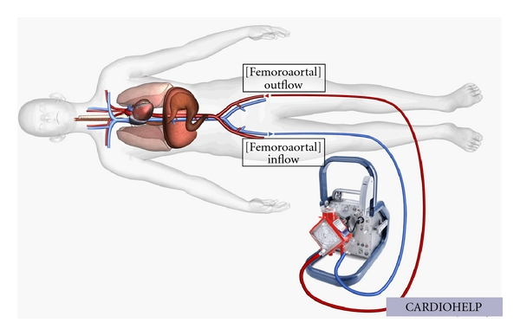
jjj
Maquet Cardiohelp :
VV veya VA ECMO ( 7 l/dak’ya kadar )
veya düşük flow ( 2,8 l/dak’ya kadar )
transport edilebilir .

Slide 79
jjj

Slide 80
jjj
Low flow sistem
Hemodec Decap:(respiratuar diyaliz)
Venö-venöz CO2 eliminasyonu
Kan akımı 0,2-0,4 l/dak
Juguler double lümen kanül

Slide 81
jjj
Alung Hemolung :
Venö-venöz flow 0,35-0,55 l/dak.
Juguler/femoral double lümen kanül
Dolum hacmi 260 ml
Membran yüzeyi 0,59 m2

Slide 82
jjj
Miniatürize ECMO , HEXMO :
( Highly integrated extracorporeal membrane oksijenatör)
Kapiller membran oksijenatör
Membran yüzeyi 0,9 m2
İntegre edilmiş kan pompası
Azaltılmış dolum hacmi 90 ml

Slide 83
jjj

Slide 84
jjj
VV ECMO’da hemodimami , kontraktilite
Preload değişmeden kalırken RV afterloadu azalır . Hemodinamik olarak nötr bir destektir(?).Venöz oksijen satürasyonu artar , pulmoner vasküler rezistans azalır, aortik oksijenasyonu arttırır ( LV )
Arterial oksijenin normalin altında olması : ( Hipoksi )
Stroke volümün düşmesine
Kardiyak outputun düşmesine
Periferik direncin artmasına
Koroner vasokonstriksiyona
Koroner kan akımının azalmasına neden olur.

Slide 85
jjj
Antikoagülasyon :
Unfraksiyone heparin ( FXa ve trombin üzerinden etkili )
Trombini direkt etkilemez . Antitrombin üzerinden etkisini gösterir. Heparin resistansı genellikle ATIII eksikliğine bağlıdır ve TDP ile tedavi edilebilir
HIT → Bivalirudin ECMO’da güvenli
alternatif argatroban
Tranexamic acid ECMO da iken kullanılabilir
Günlük trombosit sayısı , fibrinojen , d-dimer bakılması önerilmekte.

Slide 86
jjj
Tromboelastogram ( TEG )

Slide 87
jjj

Slide 88
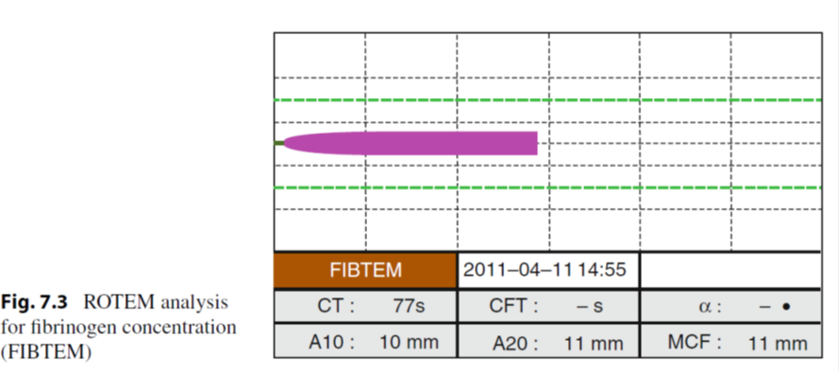
jjj
Yeni testler mevcut : ROTEM Analizi

Slide 89
jjj
Parametre | Tavsiye Edilen Değer
Aktive edilmiş pıhtılaşma zamanı (ACT) | 180-220 saniye
INR | 1.3-1.5
R zamanı tromboelastogramda | 16-25 saniye
Fibrinojen | > 100 ( mg/dl )
Maksimum pıhtı dayanıklılığı FIBTEM’de | >10 ( mm )
Antitrombin aktivitesi | 70-80 ( % )
Trombosit sayımı | >80.000 ( kanayan / yüksek riskli hasta) >45.000 ( kanama yok ise /düşük riskli hasta)
D-dimer | < 300 ( microgram/L )

Slide 90
jjj
ECMO’da
Respiratuar
Monitorizasyon :
Swan–Ganz kateteri ile mixed
venöz oksijen satürasyonu
ölçülmeli ve (SvO2) >%70 olmalı
Kor ateş ölçümü : 36 derece

Slide 91
jjj
ECMO ve Torasik Cerrahi :
Konjenital diyafragmatik herni
Hava yolunu ilgilendiren cerrahi ( trakeal stenoz , yanıklar…)
Mediastinel kitleler ( guatr )
Pulmoner embolizm cerrahisi sonrası destek amaçlı
Kanser
Travma
Akciğer transplantasyonuna köprüleme
Akciğer transplantasyonu sonrası destekleme
Bronkoplevral fistül ve masif hava kaçağı

Slide 92
jjj
Uyanık ECMO : ( Ne zaman ? )
Entübasyon tehlikeli ve invazif mekanik ventilasyon tek başına yetersiz olucak ise düşünülmeli.
Solunum yetmezliğinin düzelme aşamasında ECMO sorunsuz devam ederken extübasyon yapılıp ardından ECMO sonlandırılması planlanabilir.

Slide 93
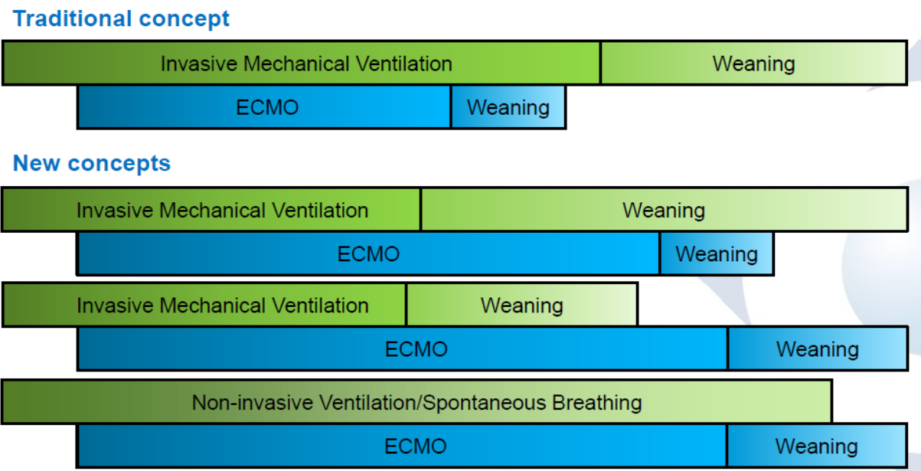
jjj

Slide 94
jjj
Akciğer nakline
köprüleme :

Slide 95
jjj

Slide 96
jjj
ECMO’da Weaning Ne Zaman Düşünülmeli ???
Doğal akciğerin total gaz değişiminin %50-80’ini desteklediğinde
Solunum sisteminin kompliyansında artış
Düşük PEEP ve FiO2 < 0,6 – 0,5 ; Sao2 > %90
PaO2 > 60mmHg

Slide 97
jjj
Organ temini için ECMO :
Heart beating donör ( beyin ölümü gerçekleşmiş )
Non-heart beating donör ( NHBD ) ( cardiac death donör )
Maastricht kritelerine göre 4 tip

Slide 98
jjj
NECMO (Normotermik ECMO)
Organları sıcak ve soğuk
iskemiden korumak

Slide 99
jjj
Akciğer reconditioning :
Ex-vivo lung perfusion (EVLP)

Slide 100
jjj
Hasta takibi :

Slide 101
jjj
Nörolojik takip :
EEG
Somatosensory Evoked
Potentials ( SEPs),
Non-Invasive infrared
Source ( NIRS )

Slide 102
jjj
Low-Flow Alarms :
Akses yetersizliği
Kink yada oklüzyon
Oksijenatör trombozu
Hava embolisi

Slide 103
jjj
Resirkülasyon ( VV ECMO ) :
Akses ve dönüş kanülü birbirine çok yakın ise ..
Pre-oksijenatör kan gazı ile doğrulanır ..
Flow arttıkça resirkülasyon artar ve sistem daha az efektif hale gelir ****
Dual lümen kateterler ile daha az olur ..

Slide 104
jjj
Resirkülasyon ( VV ECMO ) :

Slide 105
jjj
Resirkülasyon ( VV ECMO ) :

Slide 106
jjj
Yetersiz destek :
Persistan Hipoksemi veya Hiperkarbi
Flow arttırılır
Ventilasyon arttırılır
Transfüzyon , anemi olmadığı doğrulanır
Sepsisin tedavisi ve ateşin önlenmesi gerekir
Kas gevşetici yapılır
Oksijenatör %100’e ayarlanır
Oksijenatör outflow paO2>150mmHg

Slide 107
jjj
VV ECMO’da Kardiyak arrest :
Sistem kontrolü yapılmalı **
Standart CPR prosedürü
Sıvı yada kan transfüzyonu yapılabilir

Slide 108
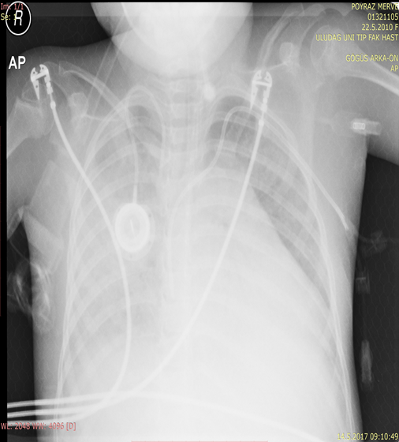
jjj
7 yaşında , kız
ALL, Pnömoni , ARDS
SVC + İVC Y bağlantı ile
akses kanülü
RA’a dönüş kanülü

Slide 109
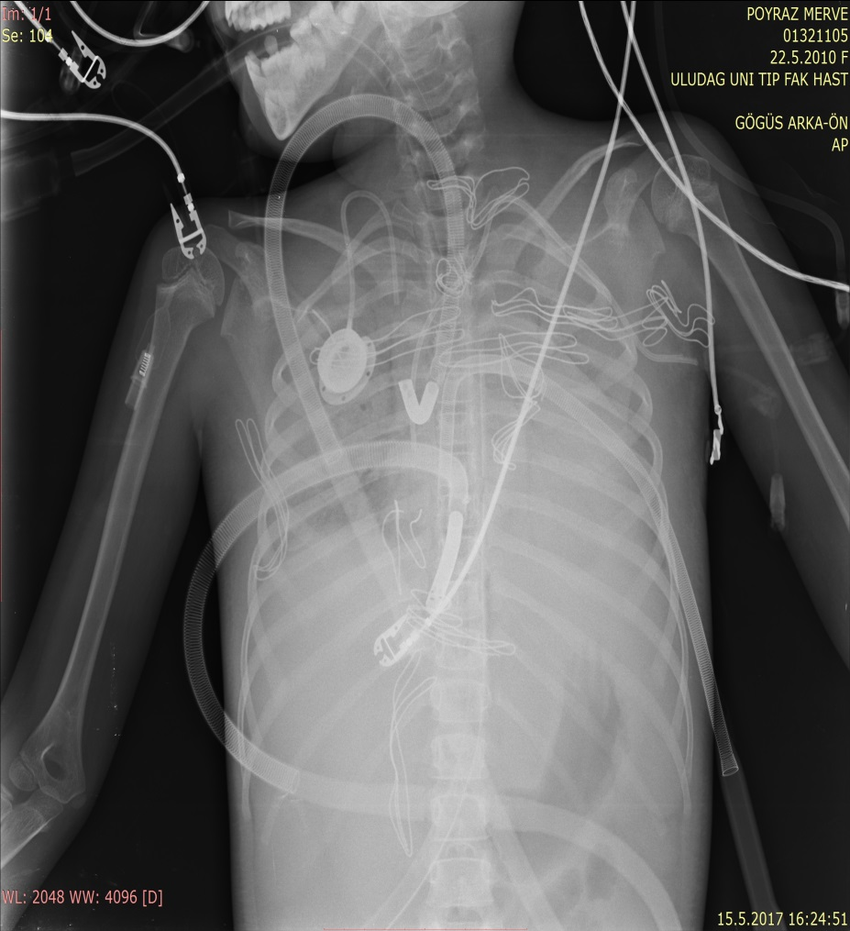
jjj
Oksijenatör hiç değişmedi !!
Hematolojik malinitenin
akciğer tutulumu ilerledi.
59 gün sonra exitus

Slide 110
jjj
ECMO’da Trendler :
İmplante edilebilir
membran
akciğeri

Slide 111


jjj

